Slide 1

Progetto per l’azienda ASTROIT sviluppato da Marco Lanciotti, Jacopo Federico e Serge Guea

Slide 2
Introduzione
Questo progetto viene realizzato per il corso effettuato dall’azienda UMANA per sviluppare un progetto per la società ASTROIT.
La richiesta che il cliente ci ha fornito era di progettare il gioco “Forza 4” con la possibilità di giocarlo sia in locale che in rete.
Il programma richiede l'interazione dell'utente per il posizionamento delle pedine e per la scelta della colonna in cui inserirle.
Questo gioco è un esempio pratico di come utilizzare le basi della programmazione C++ per la realizzazione di un'applicazione interattiva.
Il progetto è stato realizzato con C++ e al suo interno sono state utilizzate le seguenti librerie:
iostream
vector
array
string
random

Slide 3
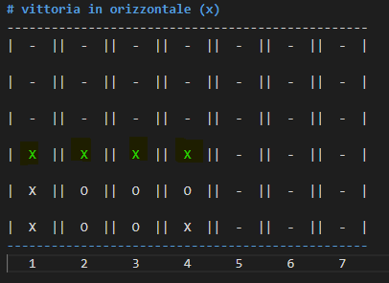
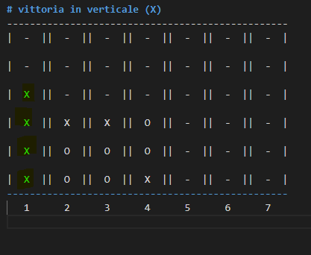
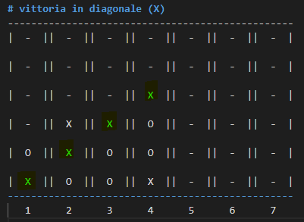
Obiettivo
L’obiettivo di uno dei due giocatori (G1,G2) è mettere in fila in orizzontale, verticale o diagonale 4 pedine proprie (raffigurate rispettivamente con X e O).
Periodicamente il programma andrà a controllare se uno dei due giocatori posiziona le 4 pedine e a quel punto verrà automaticamente terminato il programma.

Slide 4
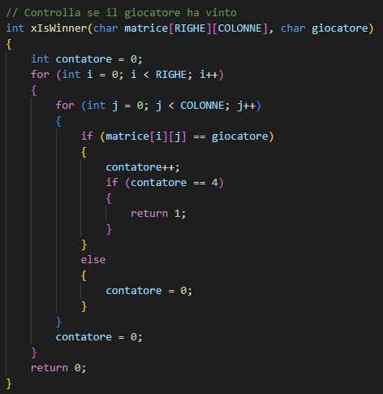
Alcuni metodi da noi utilizzati
XisWinner è un metodo usato per controllare le possibilità di vittoria dell’utente.
Va a controllare, data la matrice e il giocatore, se ha posizionato correttamente le 4 tasselle, se l’esito è positivo allora il gioco termina altrimenti si continua.

Slide 5
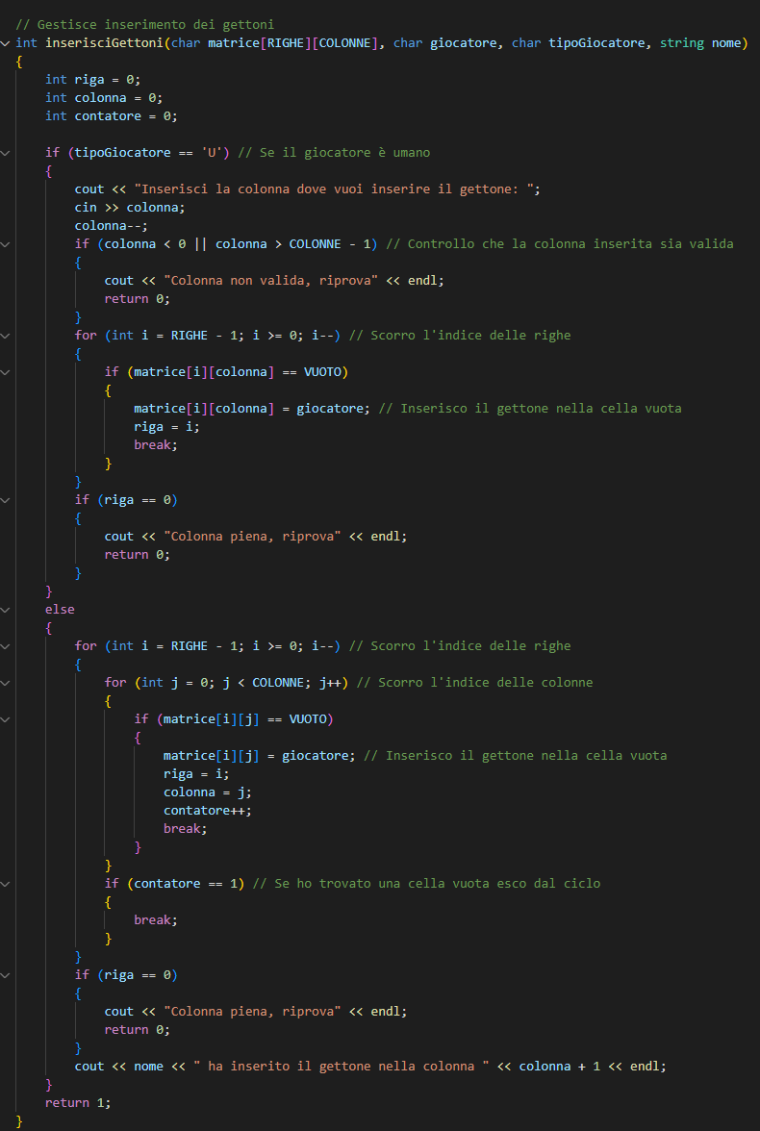
Alcuni metodi da noi utilizzati
inserisciGettone è un metodo usato per la gestione dell’inserimento dei singoli gettoni.
Va a controllare, se si sta giocando contro un’utente o meno e se la colonna dove si vuole inserire il tassello è libera, se l’esito è positivo allora il viene inserita correttamente altrimenti si mostra un messaggio d’errore.

Slide 6
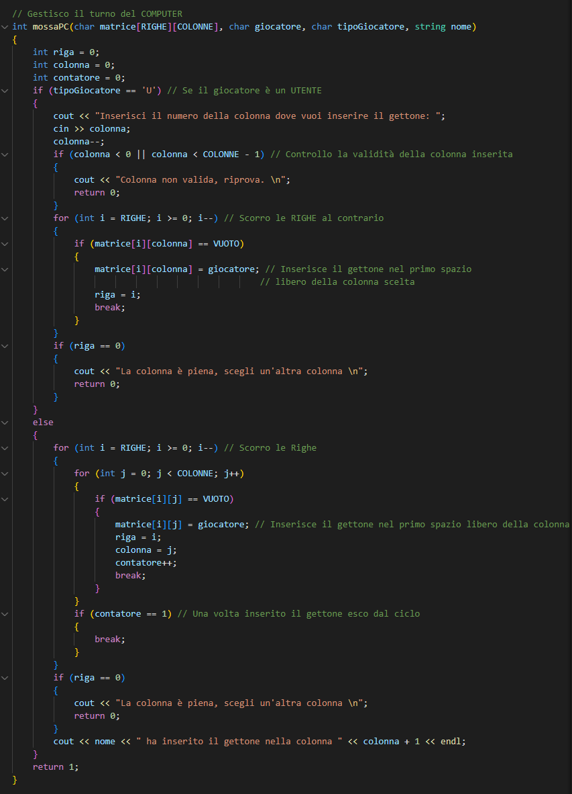
Alcuni metodi da noi utilizzati
mossaPC è un metodo usato per la gestione dell’inserimento dei singoli gettoni nel caso in cui stia giocando il pc.
Va a controllare, se si sta giocando contro un’utente o meno e se la colonna dove si vuole inserire il tassello è libera, se l’esito è positivo allora il viene inserita correttamente altrimenti si mostra un messaggio d’errore.

Slide 7
Grazie per aver scaricato questo progetto.
Si ringraziano UMANA e ASTROIT per l’opportunità concessaci.

